Slide 1
Kviz iz tehničke kulture
Elektronika

Slide 2
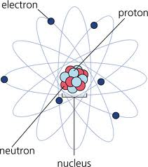
1. Brzi razvoj elektronike omogućilo je otkriće čestice koja se zove:
Molekula
Atom
Elektron

Slide 3
2. Postupak umrežavanja makromolekula elastomera naziva se:
Vulkanizacija
Lijepljenjem
Zavarivanjem

Slide 4
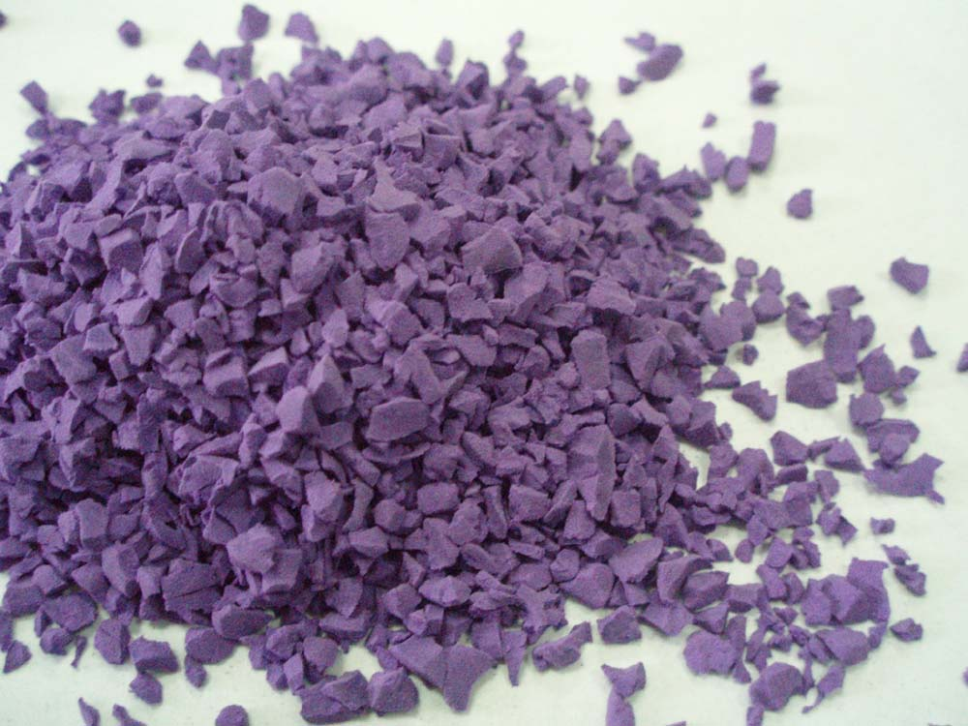
3. Plastomeri dolaze u kapljasto stanje zagrijavanjem na temperaturu
Vrelišta
Tecišta
Razgradišta

Slide 5
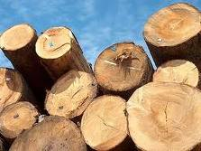
4. Vodič nije:
Zlato
Željezo
Drvo

Slide 6
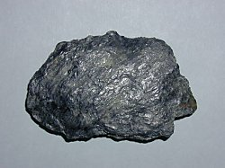
5. Izolator nije:
Grafit
Drvo
Plastika

Slide 7
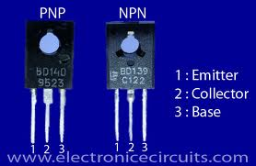
6. Postoje dva tipa tranzistora:
NPN
PNP
NPR

Slide 8
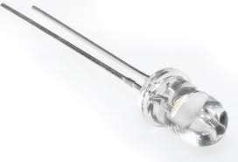
7. Za ispravljanje izmjenične struje u istosmjernu rabi se:
Tranzistor
Otpornik
Dioda

Slide 9
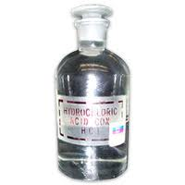
8. Kod jetkanja je omjer klorovodićne kiseline i vodikovog peroksida približno:
1:3
7:1
1:7

Slide 10
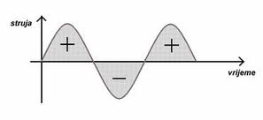
9. U elektronici se sa AC označava:
Izmjenična struja
Adapter
Istosmjerna struja

Slide 11
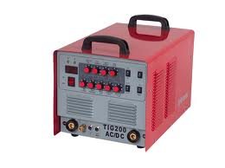
10. U elektronici se sa DC označava:
Izvor istosmjerne struje
Generator
Elektromotor

Slide 12
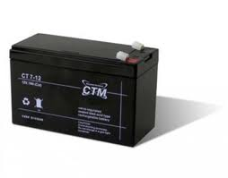
11. Napon akumulatora u akumulatoru iznosi:
24 V
220 V
12 V

Slide 13
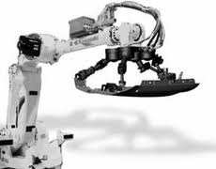
12. Koji pogon ne pripada robotima?
Električni pogon
Hidraulički pogon
Ručni pogon

Slide 14
Brravoooooooo….
Toooo! Riješio si kviz.

Slide 15
Ajoooooooooooooj…………
Krivooo!
Više sreće drugi put!

